Slide 1
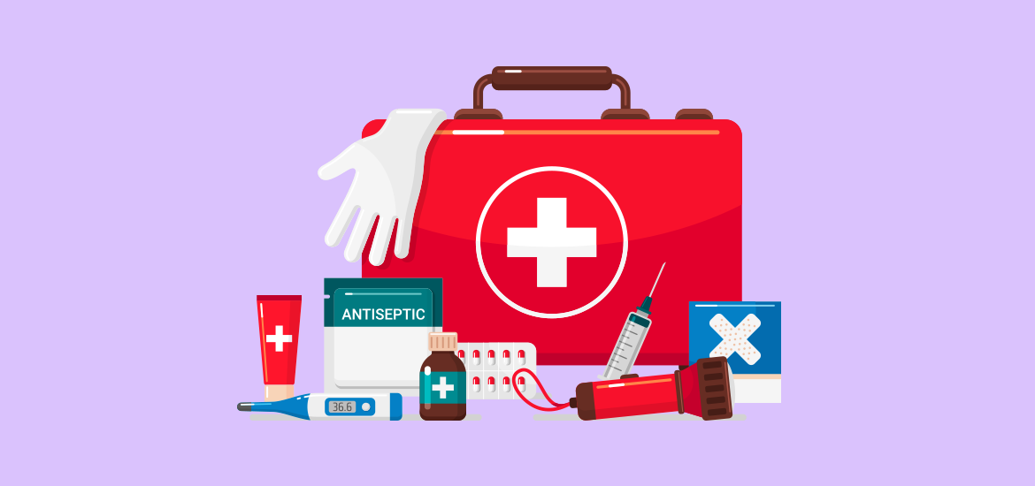
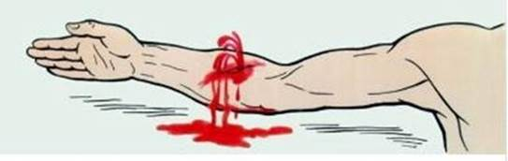
БАЗОВА ДОМЕДИЧНА ДОПОМОГА ВЧИТЕЛЯ
Лекція 3,4.
Тема 3. Види кровотеч та методи їх зупинки
Тема 4. Поняття і класифікація ран

Slide 2
Тема 3. Види кровотеч та методи їх зупинки
Травми. Травматизм.
Поняття про кровотечу та крововтрату.
Поняття і класифікація кровотеч і ран.
Ознаки зовнішніх кровотеч, симптоми внутрішньої (паренхіматозної) кровотечі.
Контроль кровотеч.
Характеристика крововтрати, синдрому гострої анемії, геморагічного шоку.
Методи тимчасового й остаточного спинення кровотечі.
Різниця між критичною та некритичною кровотечею.
Точки притискання артерій.
Правила використання турнікетів, джгутів та тиснуть пов’язок.

Slide 3
Тема 4. Поняття і класифікація ран.
Ознаки рани.
Алгоритм долікарської допомоги при пораненнях.
Самодопомога та допомога при пораненні.
Техніка прямого тиску на рану.
Особливості накладання пов’язок при специфічних травмах.

Slide 4
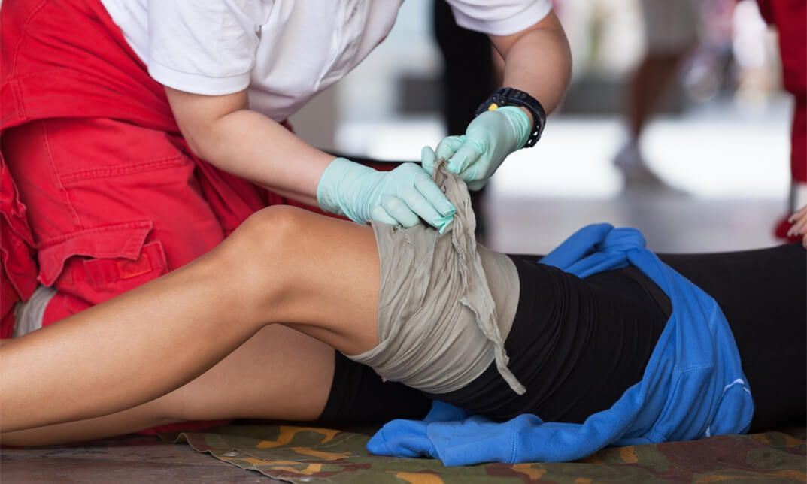
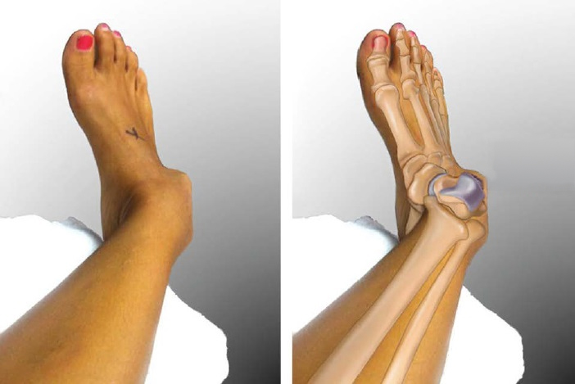
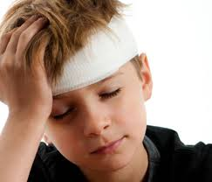
Визначення поняття травми, класифікація.
Травмою називають раптову дію на організм людини зовнішніх чинників (механічних, термічних, хімічних та ін.), що приводять до порушення анатомічної цілісності тканин і функційних розладів в них, які супроводжуються місцевою та загальною реакцією організму.
Дія може бути механічною (удар, розтягнення), фізичною (тепло, холод, електричний струм), хімічною (кислоти, отрути), психічною (переляк, страх).
Сукупність травм певних груп населення, які виникають на певній території за визначений проміжок часу, називається травматизмом.

Slide 5
Класифікація травм
I. Залежно від причини та умов, що спричинили травму:
1) травми невиробничого характеру;
2) травми виробничого характеру;
3) травми умисні.
II. За характером ушкоджувального чинника:
1)механічні;
2)термічні;
3) хімічні;
4) операційні;
5) променеві,електротравма.
III. За характером пошкодження:
1) закриті;
2) відкриті;
3) проникаючі;
4) непроникаючі;
5) поодинокі;
6) множинні;
7) комбіновані.
IV. Замісцем прикладання травмуючої сили:
1) прямі;
2) непрямі.
V. За часом дії:
1) гострі;
2) хронічні.
Такий розподіл травматизму дозволяє виявити причину, умови, в яких він виник, своєчасно провести лікувальні та профілактичні заходи.

Slide 6
Травма може бути одиничною, множинною, поєднаною і комбінованою.
Одинична, або ізольована, травма - це ушкодження одного органа або кінцівки в межах одного сегменту.
Множинна травма характеризується ушкодженням багатьох ділянок тіла в межах однієї системи.
Поєднана травма - це ушкодження опорно-рухового апарату і внутрішніх органів.
Комбінована травма виникає під дією механічних і немеханічних факторів

Slide 7
Класифікація травматизму
Виробничий травматизм:
Промисловий
Сільськогосподарський
Невиробничий травматизм:
Побутовий
Спортивний
Дорожньо-транспортний
Дитячий травматизм:
В організованому колективі
В не організованому колективі

Slide 8
Організація травматологічної допомоги
Вона складається з таких ланок:
першої допомоги,
евакуації потерпілого в лікувальний заклад,
амбулаторного і стаціонарного лікування,
реабілітації.
Першу допомогу може надати як лікар, так і фельдшер швидкої допомоги, або фельдшер медпункту на підприємстві.
ОБСТЕЖЕННЯ складається з опитування, огляду, пальпації, визначення об'єму рухів у суглобах, вимірювання довжини кінцівок і дослідження їх функцій, рентгенологічного і лабораторних досліджень.

Slide 9
Під час опитування хворого необхідно з'ясувати час, місце, обставини і причини нещасного випадку; силу і напрямок удару або тиску, положення тулуба і кінцівок у момент травми.
Обов'язково потрібно уточнити вид травматизму. При виробничому травматизмі потрібно уточнити, чи було складено акт про нещасний випадок за формою Н-1 і чи є в травмованого екземпляр цього акту. Якщо акту у хворого немає, необхідно про це повідомити керівника підприємства.
Оглядаючи травматологічного й ортопедичного хворого, необхідно оголити не тільки ушкоджену, а й здорову кінцівку!!!!!! (щоб порівняти їх).
При деформації хребта слід оглянути весь тулуб.
Звертають увагу на положення хворого (активне, пасивне, вимушене), характер ходи, рухів кінцівок і тулуба, наявність їх патологічної установки.

Slide 10
Оглядають шкіру. Потрібно звернути увагу на колір шкіри, наявність шкірних захворювань, саден, ран, крововиливів.
Необхідно також звернути увагу на пропорційність будови тіла, форму суглобів, наявність складок у незвичних місцях та ін.
Дослідження місця ушкодження.
Ушкоджену частину тіла треба порівняти із симетричною. Під час пальпації необхідно з'ясувати біль у разі навантаження на вісь. Пальпацію слід проводити дуже обережно.
Обстежуючи місце ушкодження, можна виявити низку специфічних симптомів: кісткову крепітацію, патологічну рухливість, підшкірну емфізему тощо.

Slide 11
Додаткові методи обстеження
Рентгенологічне дослідження дозволяє з'ясувати характер ушкодження, визначити лінію перелому, наявність і характер зміщення; у складних випадках рентгенографію можна доповнити комп'ютерною томографією і дослідженням ядерно-магнітного резонансу.
За допомогою лабораторних досліджень оцінюють величину крововтрати, виявляють ознаки ушкодження внутрішніх органів (гематурія, підвищення рівня креатиніну в плазмі, трансаміназ тощо). УЗД, ендоскопічні методи дозволяють виявити ушкодження внутрішніх органів.

Slide 12
Поранення. Рани. Кровотеча. Види кровотеч. Долікарська допомога.
ПОРАНЕННЯ -
порушення цілісності шкіри та слизистої оболонки.
При пораненнях (процесі нанесення ушкодження) можуть також пошкоджуватися м’язи, судини, нервові закінчення, внутрішні органи.

Slide 13
Причини поранень:
аварії під час
промислового
виробництва,
роботи
з устаткуванням
укуси
тварин
наслідки
надзвичайних
ситуацій,
техногенних аварій,
катастроф, тощо
необережне
поводження з
колючими,
ріжучими,
іншими побутовими
інструментами
вибухи на
виробництві,
побуті

Slide 14
різані
рублені
колоті
КЛАСИФІКАЦІЯ ПОРАНЕНЬ
внаслідок травм
та укусів

Slide 15
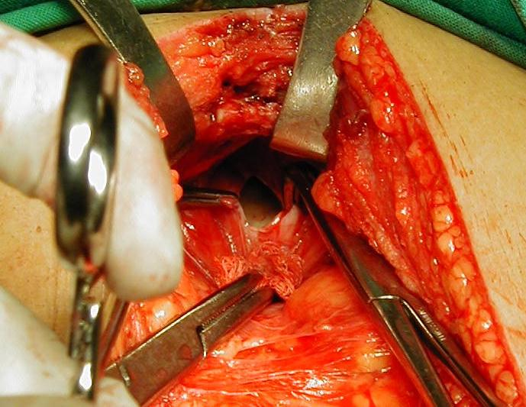
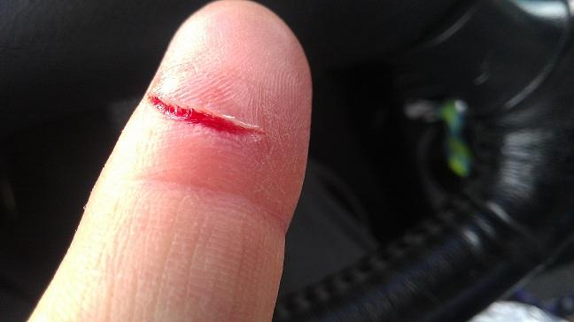
Рани. Види ран.
Види ран: операційні (стерильні) та випадкові (інфіковані).

Slide 16
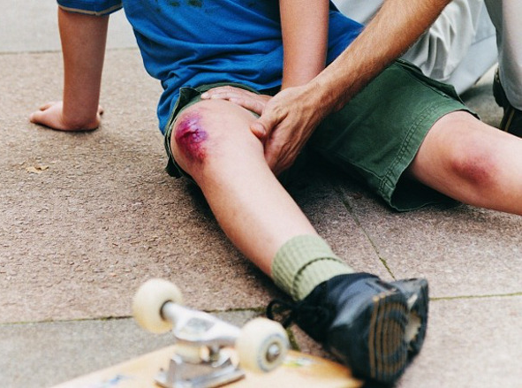
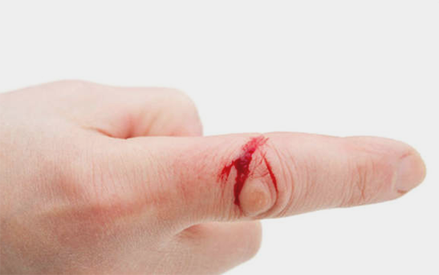
Є рани поверхневі (подряпини, садна)

Slide 17
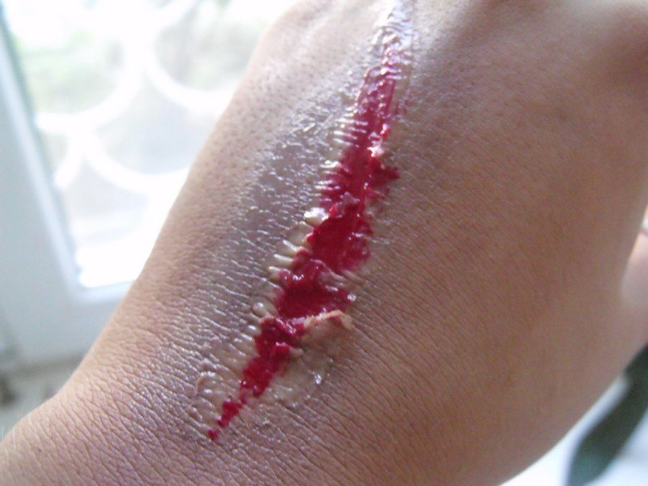
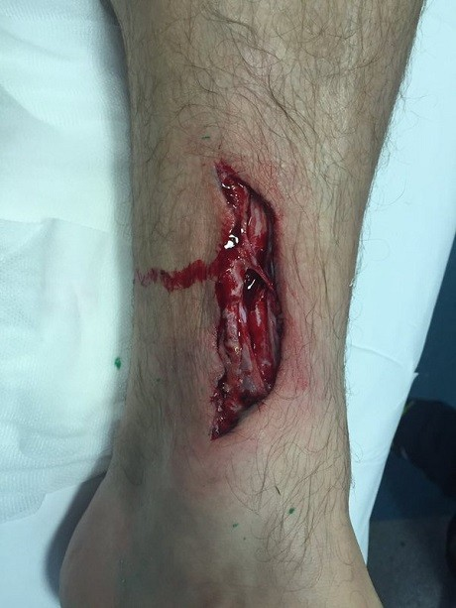
глибокі непроникні (з ушкодженням шкіри, м'язів, кісток) і проникні (що проникають у порожнину тіла - черепа, грудної клітки, суглоба тощо) без ушкодження і з ушкодженням внутрішніх органів.

Slide 18
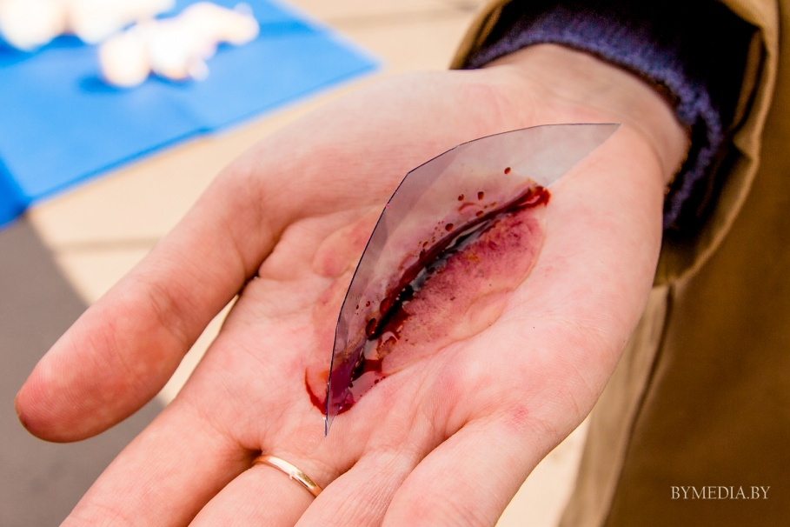
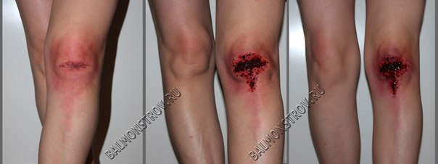
Рвані й забиті рани - значні розриви тканин, невеликі кровотечі, змертвіння тканин, інфекційні ускладнення.

Slide 19
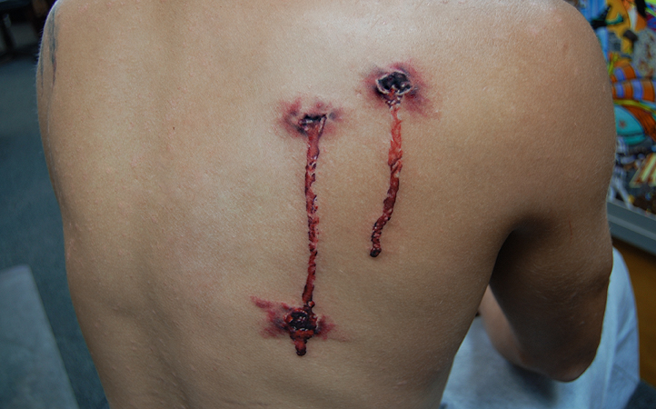
Колоті рани - вузький рановий канал, значна глибина, ушкодження порожнин, органів, судин, нервів, ускладнення нагноєнням і правцем.

Slide 20
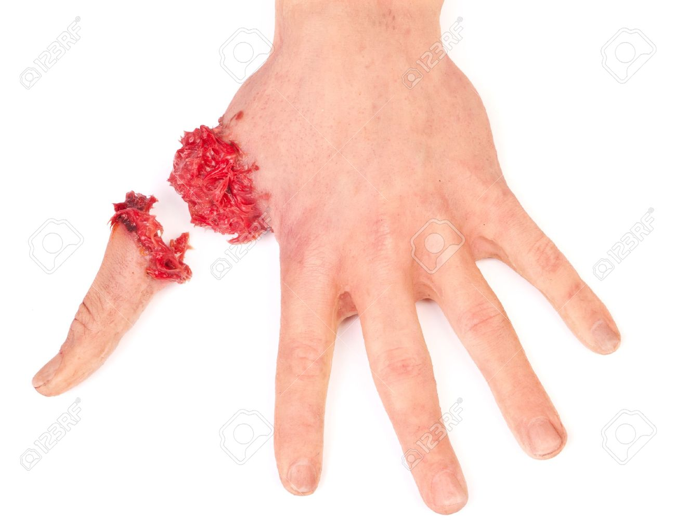
Розтрощені рани - розтрощення тканин, іноді відрив кінцівок та внутрішніх органів, тяжкий шок, велика крововтрата, інтоксикація, ускладнення анаеробною інфекцією і правцем.

Slide 21
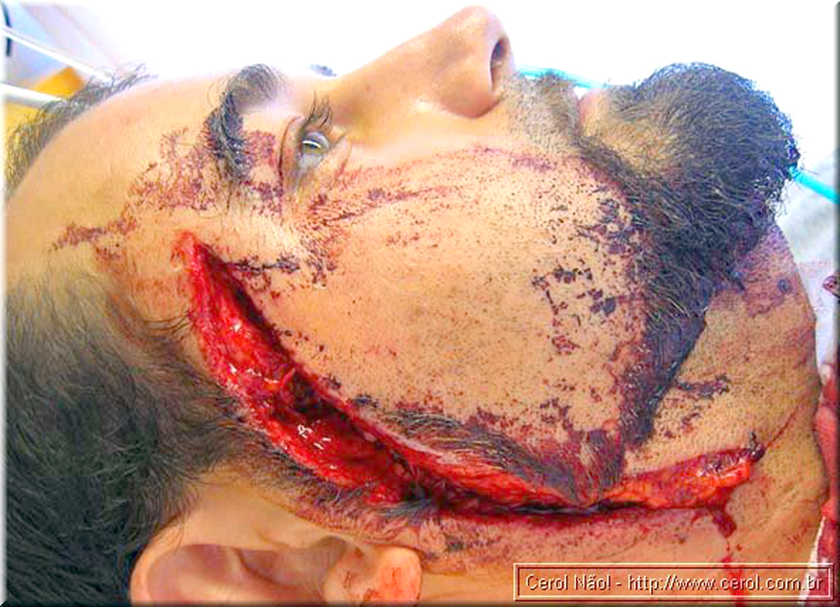
Рубані рани - значний удар тканин, глибоке ушкодження кісток та внутрішніх органів.

Slide 22
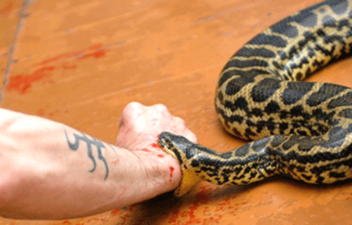
Отруєні рани як наслідок проникнення різних отруйних речовин (укусів змій, скорпіонів тощо).

Slide 23
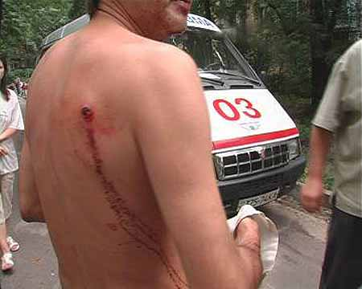
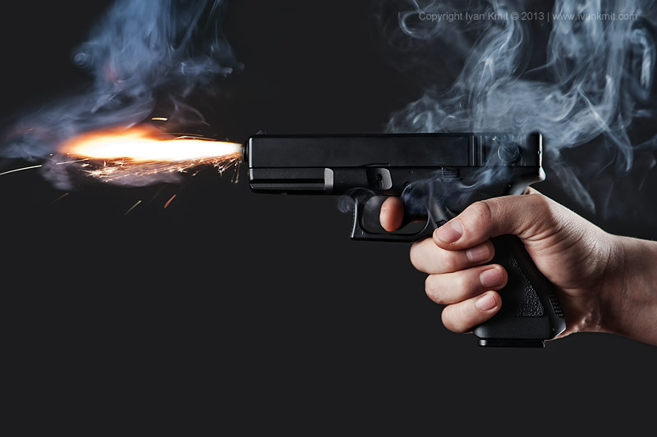
Вогнепальні рани: кульові, осколкові, поранення дробом і сіллю; наскрізні, сліпі, дотичні рани. їх характеристика: значна травматизація й руйнування тканин, ушкодження судин, нервів, внутрішніх органів.

Slide 24
Основні ознаки ран:
біль,
кровотеча,
порушення функцій ушкодженої частини тіла. Ускладнення ран:
гостра кровотеча,
крововтрата,
травматичний шок,
ранова інфекція.

Slide 25
Засоби асептики та антисептики
Асептика – це метод, який запобігає потраплянню мікроб у рану під час її обробки. Включає в себе стерилізацію інструментів та обробку рук особи, що надає медичну допомогу.
ОСНОВНИЙ ЗАКОН АСЕПТИКИ:
все, що вступає в контакт з раною, повинно бути стерильним.
Антисептика – комплекс заходів, направлених на знешкодження мікроб на шкірі, в рані або у організмі (в цілому)

Slide 26
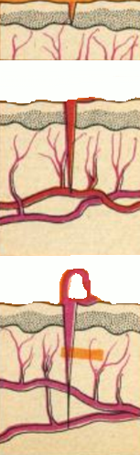
КРОВОТЕЧІ. Види кровотеч
Кровотечею називається витікання крові з кровоносних судин в результаті порушення цілісності клітинної стінки. Вони виникають в результаті механічного або патологічного порушення.
Кровотечі бувають внутрішні та зовнішні.
Зовнішні – коли видно місце звідки тече кров.
Внутрішні – кров надходить у внутрішні порожнини чи тканини, або у просвіт порожнистих органів.
Залежно від виду пошкодження кровоносних судин кровотечі бувають:
капілярні
венозні
артеріальні.

Slide 27
Для надання допомоги важливо визначити загрозливі для життя кровотечі.
З усіх загрозливих для життя станів найбільш небезпечними є зовнішні кровотечі з кінцівок та «вузлові» кровотечі (шия, пахви, пах). При не зупинці такої кровотечі людина може загинути протягом декількох хвилин.
Масивна (або критична) кровотеча з кінцівок – найбільш часта причина смерті, якої можливо запобігти (приблизно 2/3 усіх смертей, яких можна було б запобігти).
Розрізняють тимчасову та кінцеву (в лікарні) зупинки кровотечі.
Тимчасова зупинка кровотечі проводиться рятувальниками на місці події.
Ознаками масивної кровотечі є:
• кров, що пульсує або швидко витікає з рани;
• пляма крові на одязі чи пов’язці, що швидко збільшується, або одяг, просякнутий кров’ю;
• велика пляма або калюжа крові під постраждалим, яка розтікається;
• травматична ампутація (відрив) кінцівки;
• відсутність свідомості при наявності рани чи великої плями крові.

Slide 28
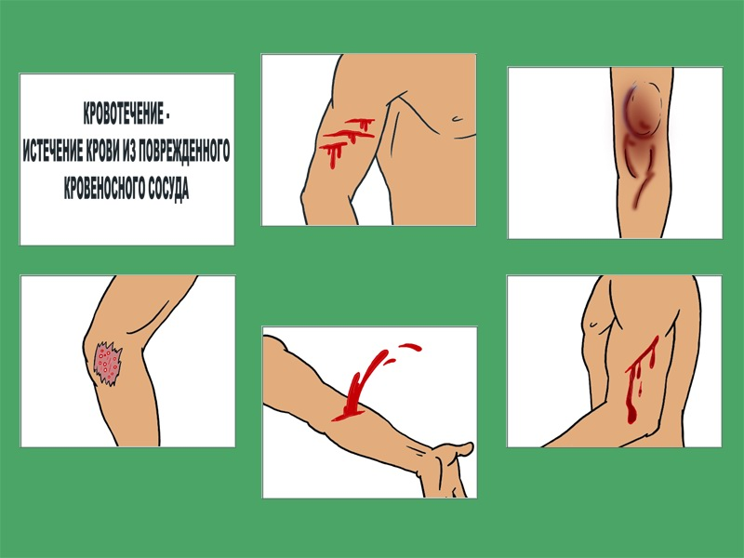
Види кровотеч: поверхнева, внутрішня, капілярна, артеріальна, венозна
КРОВОТЕЧА
поверхнева
внутрішня
капілярна
венозна
артеріальна

Slide 29
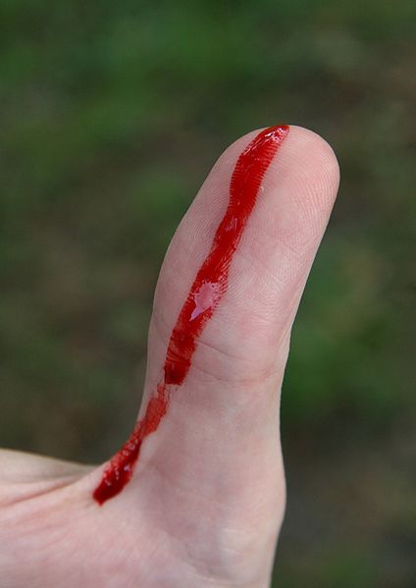
Капілярна кровотеча
Капілярна кровотеча виникає при ушкодженні капілярів. Кров виділяється краплями або сочиться з усієї поверхні рани. Цей вид кровотеч зазвичай припиняється самостійно або стисною пов'язкою, перед чим шкіру навколо рани обробляють розчином йоду, спирту.

Slide 30
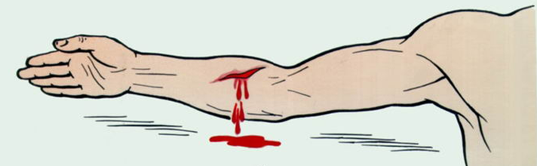
Венозна кровотеча
Характеризується витіканням крові темного кольору, що пояснюється більш низьким вмістом кисню і підвищеним насиченням її вуглекислотою; кров тече повільно та безперервно. Притиснення ушкодженої ділянки, накладання давлючої пов'язки зупиняє кровотечу.

Slide 31
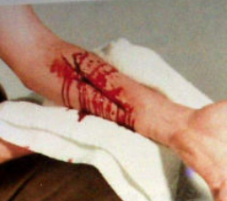
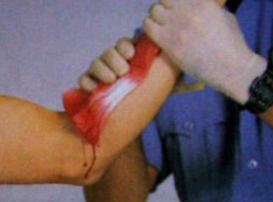
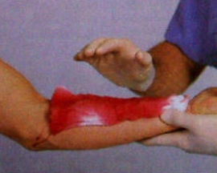
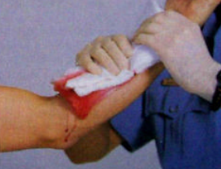
Венозна кровотеча

Slide 32
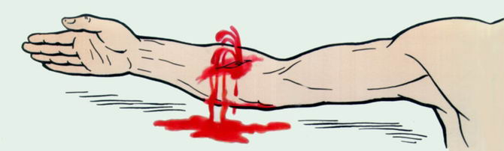
Артеріальна кровотеча
Найбільш небезпечна кровотеча внаслідок швидкої втрати крові. Кров б'є сильним струменем, поштовхами, яскраво-червоного кольору. Пов'язка швидко просочується кров'ю. Притиснення артерії вище рани значно зменшує або спиняє кровотечу.

Slide 33

Способи зупинки кровотеч
Зупинка кровотечі може бути тимчасовою і остаточною.
Методи тимчасової зупинки кровотеч:
• прямий тиск на рану;
• затискання крупних судин вище рани;
• накладання джгута;
• підвищеним положенням або максимальним згинанням кінцівки в суглобі
• тампонування рани;
• накладання компресійної (тиснучої) пов’язки.

Slide 34
1. Прямий тиск на рану та тиск на судини
Це найперший і найшвидший метод зупинки кровотечі. Тиск здійснюють руками або коліном безпосередньо на рану або на проекцію магістральної судини вище місця поранення.
Мета: Тимчасовий контроль до моменту підготовки джгута, проведення тампонади або накладання пов’язки.
Заходи безпеки: Рятувальник обов’язково має бути в гумових рукавичках.

Slide 35
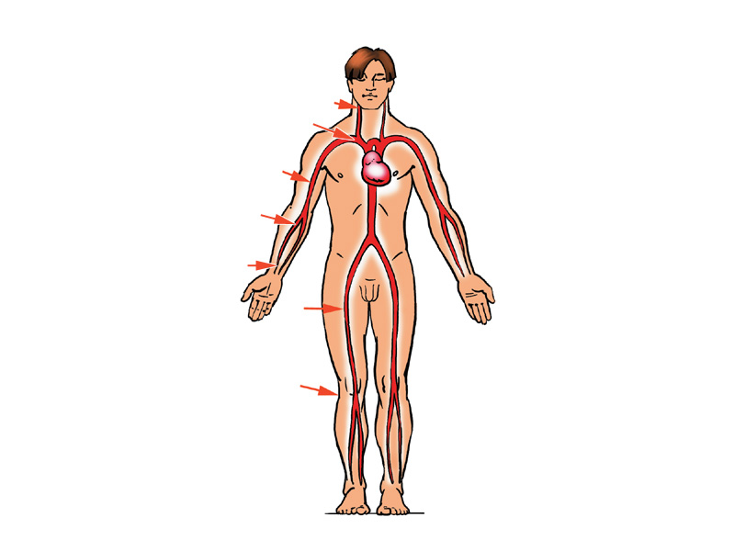
Точки зупинки артеріальної кровотечі пальцями
Спосіб застосовується у випадку, якщо не вдалося зупинити кровотечу шляхом прямого натискання або підняття кінцівки, при цьому пальцями чи кулаком слід натискати в точках затискання артерій.

Slide 36
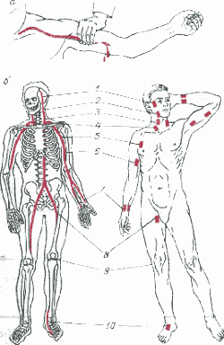
Анатомічні точки перетискання артерій
1) вискова – притискують до виличного відростку вискової кістки, на 1 см вперед від козелка вуха.
2)щелепна – на 2 см вперед від кута нижньої щелепи.
3) загальна сонна – притискують 2-3 зігнутими пальцями до поперечних відростків VI шийного хребця.
4) підключична – до першого ребра в надключичні
області.
5) пахвова – до головки плечової кістки.
6) плечова – до печової кістки верхньої третини внутрішньої поверхні плеча в борозні двоголового м'яза
7 )променева– до променевої кістки на 2-3 см вище
променезап’ясткового суглобу.
8) стегнова – притискують кулаком до стегнової кістки
верхньої третини стегна з внутрішнього його боку.
9) підколінна – до головки великогомілкової кістки в підколінній ямці.
10) тильна артерія стопи – до кісток тильної поверхні стопи.

Slide 37
2. Використання джгутів (турнікетів)
Джгут є найефективнішим засобом для зупинки масивних кровотеч з кінцівок.
Класифікація:
Із закруткою (турнікети): САТ, «Січ», «Пітон» тощо. Вони зручніші для самодопомоги, оскільки їх легше накласти однією рукою. Можна накладати на голу шкіру.
Без закрутки (гумові): Типу Есмарха. Їх рекомендовано накладати тільки на одяг або тканину, щоб уникнути травмування шкіри.
Правила накладання:
Висота: На 5–8 см вище (проксимальніше) від рани. Якщо місце кровотечі невідоме — максимально високо, але не на суглоб.
Контроль: Кровотеча має повністю зупинитися, а пульс нижче джгута — зникнути.
Час: Джгут може залишатися на кінцівці до 2 годин. Час накладання обов'язково фіксується незмивним маркером на самому джгуті та на шкірі постраждалого (наприклад, на лобі чи щоці).
Важливо: Не знімайте джгут до приїзду медиків. Використовуйте джгут постраждалого для нього самого, свій джгут тримайте для власної допомоги.

Slide 38
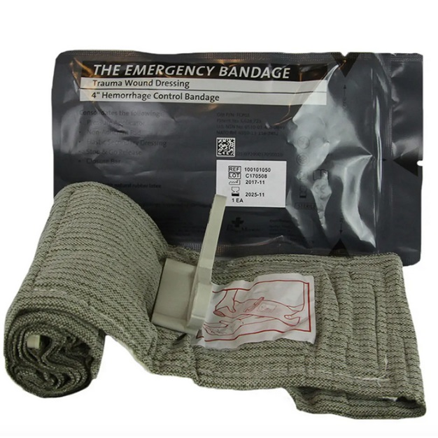
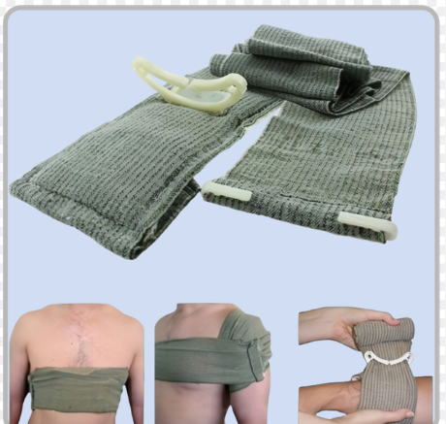
4. Компресійна (тиснуча) пов’язка
Накладається безпосередньо на відкриту рану кінцівки, шиї, пахви чи паху.
Засоби: Марлеві та еластичні бинти, чиста тканина.
Ізраїльський бандаж: Найефективніший сучасний засіб, що поєднує стерильну подушечку, еластичний бинт та пластиковий компресійний елемент для посилення тиску.
Критерій правильності: На відміну від джгута, після накладання компресійної пов’язки пульс нижче місця поранення має зберігатися.
Ізраїльський бандаж

Slide 39
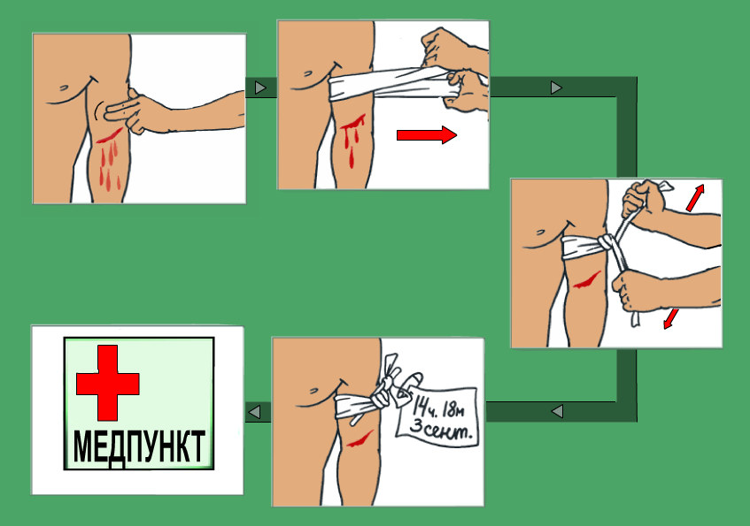
Зупинка артеріальної кровотечі підручними засобами
На відстані 3-5см вище рани довкола кінцівки накласти будь-яку чисту і м’яку тканину
Зажати артерію зверху поранення
Розтягти джгут руками в середній частині, щільно прикласти джгут до кінцівки, виконати необхідну кількість обертів довкола кінцівки
Доставити у медпункт
До джгуту прикріпити записку з точним часом його накладання

Slide 40
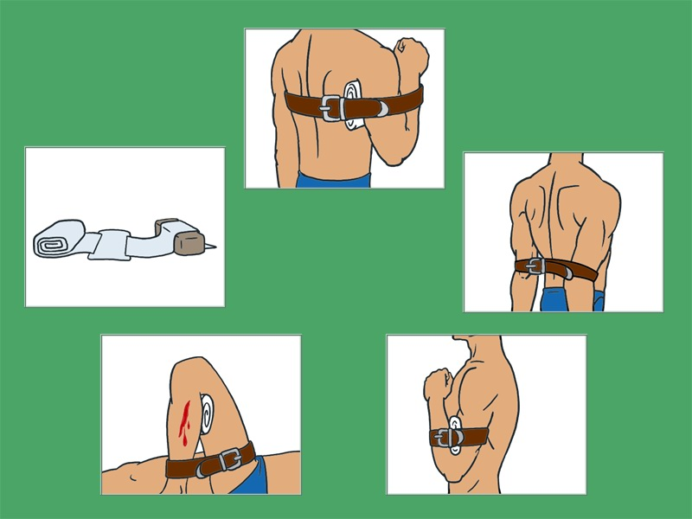
Зупинка кровотечі методом максимального згинання кінцівок
На згинальну поверхню ліктьового або колінного суглоба кладуть валик з щільно скатаної тканини, згодом максимально згинають руку (ногу) в ліктьовому (колінному) суглобі відповідно

Slide 41
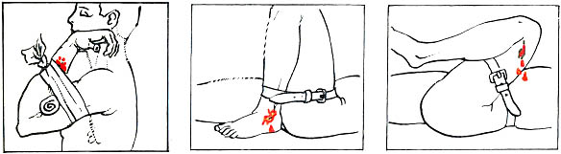
Техніка припинення артеріальної кровотечі згинанням кінцівок при кровотечі з артерій: передпліччя, стопи, стегна.

Slide 42
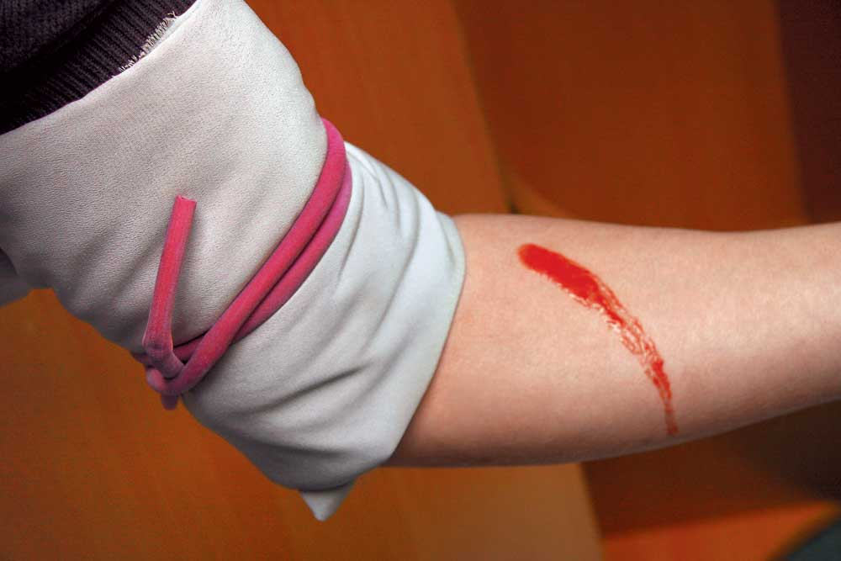
Накладання джгута

Slide 43
Правила накладання джгута
1. Накладають при травмуванні крупних артерій на верхню і нижню третину плеча, середню і нижню третину стегна. При артеріальній кровотечі – вище місця кровотечі.
2. Кінцівку в місці накладання джгута обгортають марлею, рушником чи іншою тканиною, підіймають. Джут розтягують і роблять ним 2-3 оберти навколо кінцівки.
3. Якщо джгут накладено правильно – кінцівка бліда, пульс нижче місця накладання зникає і кровотеча спиняється.
4. Термін накладання джгута:
в теплих умовах – до 2-х годин, у прохолодних – до 1-1,5 години.
5. Через кожні 30 хвилин послабляти джгут. Під джгутом обов'язково залишають записку з точно зазначеним часом накладання джгута.
6. Кінцівку з накладеним джгутом при холодних умовах утеплюють.
7. У разі відсутності джгута накладають закрутку.

Slide 44
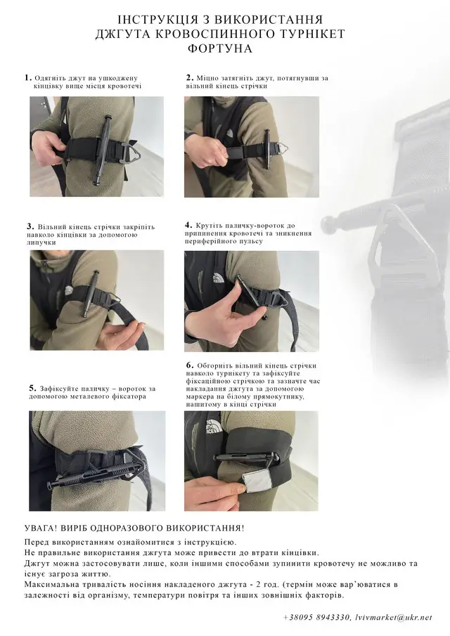
Джгут кровоспинний турнікет - це нестерильний медичний виріб одноразового використання передбачений для тимчасової зупинки кровотечі!
Активно використовується для надання першої медичної допомоги в місцях бойових дій та умовах масових уражень людей.
Перевагою цього виду джгуту є:
- краща стійкість до шкідливих та руйнівних факторів зовнішнього середовища,
- можливість накладання зверху на одяг,
- контрольоване стискання та послаблення,
- можливе накладання однією рукою.
Максимальний час накладання не більше 2-ох годин.
Для ефективного використання джгут має бути правильно складений та розміщений на екіпіровці спереду так, щоб до нього можна було швидко дотягнутися (на грудях, на поясі тощо).
Металевий замок - фіксатор надійно фіксує вороток турнікету та запобігає послабленню джгута.

Slide 45
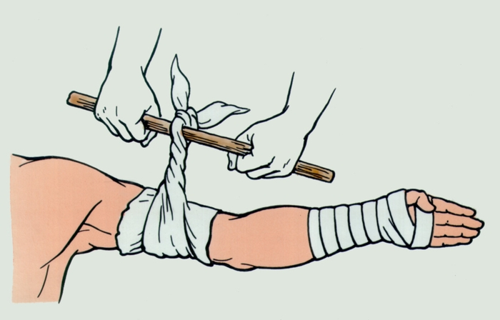
Схема накладання джгута - закрутки

Slide 46
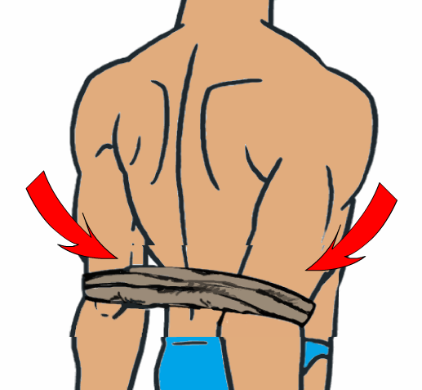
Зупинка кровотечі з підключичної артерії шляхом максимального відтягування рук назад
Максимально відтягти назад ліве і праве плече.
2. Відтягнуті плечі зафіксувати за спиною, використовуючи широкий бинт або матерію, яка підходить за розміром.

Slide 47
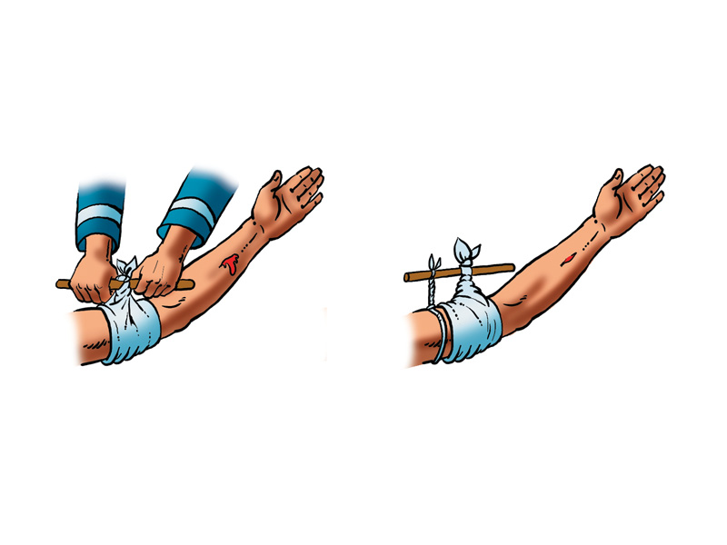
Правила надання першої допомоги при пораненнях кінцівки
1. Припідняти кінцівку та прижати артерію.
2. Накласти кровоспинний джгут або тугу пов’язку.
3. Накрити рану серветкою та закріпити її.
N.B. У випадку посиніння та набряку кінцівки (в наслідок неправильного накладання джгута) слід негайно його зняти та накласти ще раз.

Slide 48
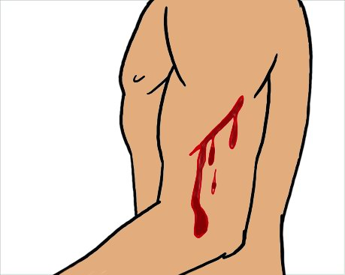
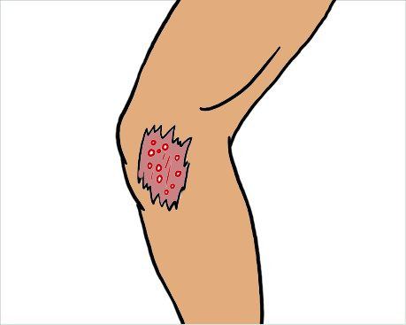
Зупинка венозної та капілярної кровотеч
При венозній кровотечі темна кров витікає повільно, рівномірно, непрямим струменем.
При капілярній кровотечі кров сочиться каплями з усієї пошкодженої поверхні.
Капілярну та венозну кровотечі зупиняють шляхом накладання стерильної тугої пов’язки.
При венозній кровотечі пошкоджену кінцівку слід припідняти.

Slide 49
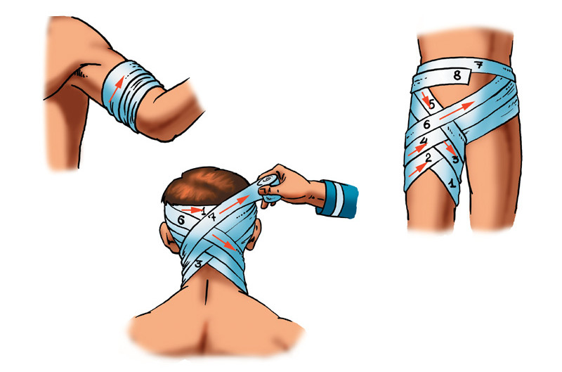
Накладання пов’язок на різні частини тіла при венозній та капілярній кровотечах
метод накладання пов’язки на передпліччя
метод накладання пов’язки на область потилиці
метод накладання пов’язки на нижню частину живота та пахову область

Slide 50
4. Тампонування рани
Застосовується у «вузлових» зонах (пахви, пах), де накладання джгута неможливе, а також на кінцівках із масивним шаром м'язів (стегна, плечі).
Матеріали: Спеціальні гемостатичні бинти (просякнуті речовинами, що прискорюють утворення тромбів) або звичайний бинт/марля.
Заборона: Не можна тампонувати порожнини тіла (черевну, грудну, малого таза, голову).
Експозиція тиску після тампонування:
З гемостатиком — прямий тиск протягом не менше 3 хвилин.
Зі звичайним матеріалом — не менше 10 хвилин.

Slide 51
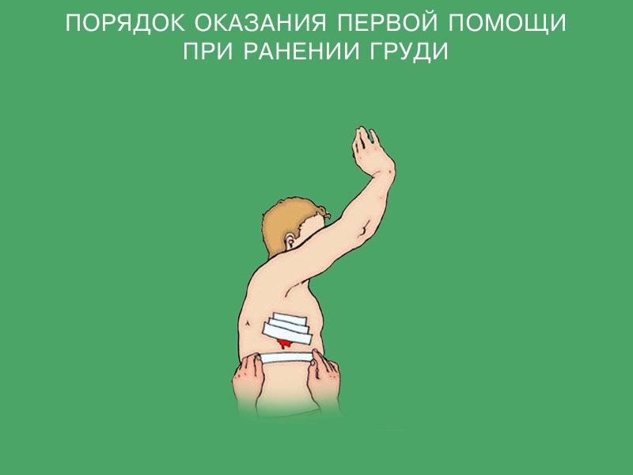
Правила надання першої допомоги при пораненнях грудної клітки
Прижати долоню до рани таким чином, щоб повітря не потрапляло через неї в грудну порожнину
На рану накласти герметичну пов’язку або лейкопластир.

Slide 52
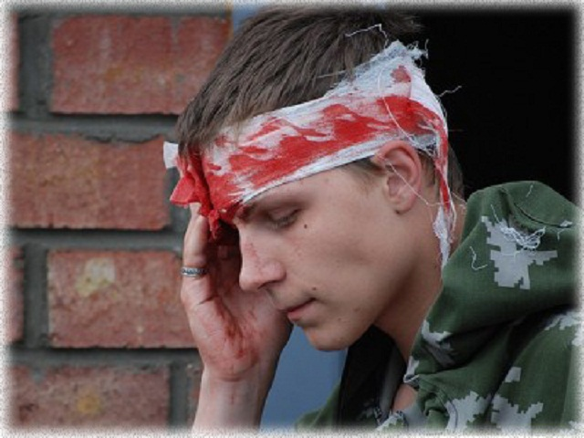
Правила надання першої допомоги при пораненні голови, шлунка, грудної клітки.

Slide 53
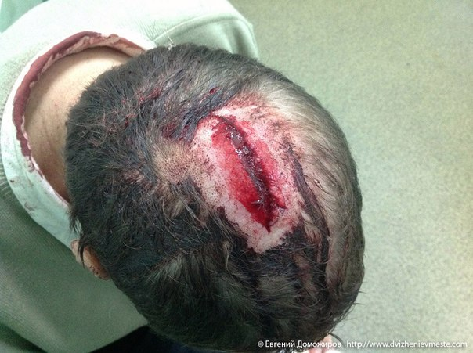
Поранення голови дуже небезпечно, так як висока вірогідність пошкодження головного мозку.
При цьому дуже швидко виникає набряк мозкової тканини, що призводить до вклинювання частини мозку у великий потиличний отвір.
В результаті порушується діяльність життєво важливих центрів, що відповідають за дихання і кровообіг, при цьому людина може швидко втратити свідомість і навіть загинути.
Іншою причиною високої небезпеки поранень голови є хороше кровопостачання цієї частини тіла, тому при ушкодженнях судин висока ймовірність швидкої крововтрати.

Slide 54
Перша долікарська допомога:
Слід обережно покласти потерпілого на рівну поверхню, попередньо постеливши на неї ковдру, одяг і т. п.
Під гомілки рекомендується підкласти валик (подушку, куртку). Якщо потерпілий без свідомості, обережно покласти долоні з двох сторін під нижню щелепу і без значних зусиль відхилити голову назад, висуваючи підборіддя вперед. Очистити ротову порожнину від слини або іншого вмісту чистим носовою хусткою, потім постаратися повернути голову набік для запобігання потрапляння блювотних мас або іншої рідини в дихальні шляхи.
Будь-яке чужорідне тіло, що перебуває в рані, не можна ворушити, а тим більше намагатися отримати. Ці дії можуть збільшити обсяг ураження мозку і посилити кровотечу.

Slide 55
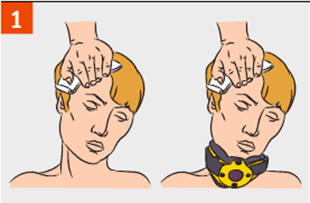
Для зупинки кровотечі спочатку потрібно спробувати очистити шкіру навколо місця ураження з допомогою рушника, при можливості швидко обробити поверхню навколо рани розчином брильянтового зеленого чи йоду. Потім на рану накласти пов’язку, що давить: спочатку кілька шарів чистої тканини або марлі, зверху бажано покласти твердий предмет (пульт від техніки, шматок сухого мила, гребінець тощо) і добре забинтувати, щоб цей предмет здавлював пошкоджену судину.
Якщо кровотеча сильна, а накласти пов’язку немає можливості, слід притиснути пальцями шкіру біля краю рани, щоб кров перестала текти. Пальцеве притиснення судини потрібно здійснювати до приїзду «Швидкої допомоги».

Slide 56
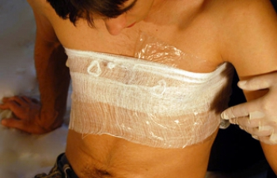
Перша медична допомога при травмах грудей і живота полягає в наданні потерпілому правильного положення: у першому випадку людині слід надати сидяче або напівсидяче положення з невеликим нахилом на уражену сторону, а в другому - положення на спині з напівзігнутими ногами.
При травмах грудей потерпілого необхідно звільнити від тісного одягу і забезпечити йому доступ свіжого повітря. Після цього залишається тільки контролювати стан постраждалої людини до приїзду швидкої, можна давати доступні болезаспокійливі засоби, а при травмах живота прикладати холод на живіт.
Крім усього перерахованого вище, перша допомога при травмах грудей і живота передбачає забезпечення повного спокою потерпілому та його зігрівання, для чого людину можна укутати ковдрами.

Slide 57
Надання допомоги при пораненні грудної клітки і живота відрізняється від допомоги, яка необхідна при травмах.
Поранення грудної клітини представляють серйозну небезпеку для життя потерпілого, оскільки не виключають пошкодження таких життєво важливих органів, як серце, легені, що може стати причиною внутрішньої кровотечі і, як наслідок, швидкої смерті. Ознаками того, що органи пошкоджені, є те, що під час вдиху потерпілого в рану засмоктується повітря, при цьому можна почути характерний звук, на видиху ж кров може пузиритися, при цьому дихання у людини часте, поверхневе, а шкіра обличчя бліда з синюшним відтінком. Навіть якщо всі органи залишилися без пошкодження, поранення грудної клітки все одно надзвичайно небезпечні, так як в плевральну порожнину починає проникати повітря, що може спровокувати розвиток відкритого пневмотораксу (скупчення в плевральній порожнині повітря) та його ускладнення - плевропульмонального шоку (шок виникає більш ніж у 60% постраждалих з відкритим пневматороксом) .
Не менш небезпечні і поранення живота, при яких може відбутися ушкодження внутрішніх органів, розташованих в черевній порожнині. Також при пораненні живота може спостерігатися випадіння внутрішніх органів. Перша допомога при пораненнях грудей і живота полягає в первинної герметизації рани, яку можна здійснити, приклавши долоню до рани.
У разі випадіння внутрішніх органів з рани не можна вправляти їх, не виймати з рани сторонні предмети, а потрібно накласти стерильну серветку, щоб попередити здавлювання, кладуть ватно-марлеве кільце, що оточує органи і дає змогу щільно забинтувати живіт. Таким потерпілим категорично заборонено давати пити, їсти й ліки через рот. Можна ввести знеболювальні речовини внутрішньом'язово. Транспортують їх обережно на носилках, підклавши під коліна валик.

Slide 58
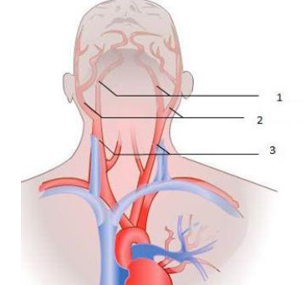
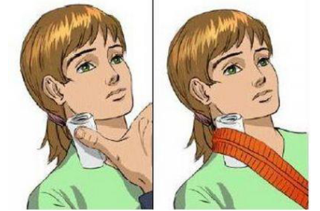
Зупинка кровотечі з шиї
В області шиї людини знаходяться такі магістральні судини як сонна артерія та яремна вена.
При пошкодженні вищевказаних судин виникає значна та інтенсивна кровотеча, яка через хвилини може призвести до летальних наслідків.
Джгут навколо шиї накладати заборонено!!!
На рис. зображено спосіб накладання пов’язки на область шиї.
1. Внутрішня сонна артерія
2. Зовнішня сонна артерія
3. Загальна сонна артерія

Slide 59


Slide 60


Носова кровотеча
Якщо з носа пішла кров, не можна кластися горілиць. В такій позиції можна захлинитися власною кров'ю. Треба так сісти щоб голова знаходилася вище тулуба, щоб уся кров вільно витекла з носа. До носа слід прикласти хустинку і в цьому самому часі масувати перенісся. Можна також до носа ввести тампон.
Після затамування кровотечі можна прийняти як мінімум п'ять таблеток вітаміну C (цей вітамін ущільнює кровоносні судини). Таку дозу вітаміну можна приймати, ще декілька днів опісля.

Slide 61


Шлункова кровотеча
Ознаками шлункової кровотечі є блювота свіжою або згорнутою кров'ю, чорні рідкі фекалії, блідість, прискорене серцебиття, зниження артеріального тиску, слабкість, втрата свідомості.
Хворому забезпечують повний спокій та горизонтальне положення. На живіт кладуть пузир із льодом, дають ковтати дрібні шматочки льоду. Таких хворих заборонено кормити та поїти.

Slide 62

Легенева кровотеча
Причиною є туберкульоз, пневмонія, пухлини, чужородні тіла та травми.
Кровотеча може початися з невеликого кровохаркання.
При значній кровотечі хворий переляканий, блідий. З'являється слабкість, запаморочення.
Хворому необхідно забезпечити повний спокій, напівсидяче положення. На груди покласти міхур із льодом. Заборонено говорити, рухатися, кашляти.

Slide 63
Крововтрата.
Як ми вже вивчали, кровотечі класифікують за кількома основними принципами: анатомічним типом ушкодженої судини, клінічними проявами та часом виникнення.
1. За типом ушкодженої судини (Анатомічна)
Ця класифікація є критично важливою для вибору методу зупинки кровотечі.
Артеріальна: Кров яскраво-червоного (червоного) кольору, витікає пульсуючим струменем ("фонтаном"). Найнебезпечніша через швидку втрату великого об'єму крові.
Венозна: Кров темно-вишневого кольору, витікає повільно, безперервним струменем. Пульсація відсутня.
Капілярна: Кров виступає рівномірно по всій поверхні рани (симптом "роси"). Зазвичай не загрожує життю.
Паренхіматозна: Спостерігається при пошкодженні внутрішніх органів (печінка, селезінка, нирки, легені). Кровоточить уся поверхня рани органа; такі кровотечі дуже важко зупинити.

Slide 64
2. За клінічними проявами
Визначається напрямком виливу крові та можливістю її візуалізації.
Зовнішня: Кров виливається безпосередньо у зовнішнє середовище через рану шкіри або слизових оболонок.
Внутрішня: Кров виливається у закриті порожнини тіла (плевральну, черевну, порожнину суглоба тощо). Візуально кровотечу не видно, але стан постраждалого швидко погіршується.
Прихована: Не має чітких зовнішніх ознак. Кров може виливатися у порожнисті органи (шлунок, кишечник) і виявляється лише спеціальними лабораторними або інструментальними методами.

Slide 65
3. За часом виникнення
Класифікація допомагає прогнозувати ризики та ускладнення в післяопераційному або посттравматичному періоді.
Тип кровотечі | Час виникнення | Причина виникнення
Первинна | Одразу після травми | Безпосереднє ушкодження стінки судини.
Рання вторинна | Перші години або доби (до розвитку інфекції) | Виштовхування тромбу через підвищення тиску або зміщення пов'язки.
Пізня вторинна | Через кілька діб (після розвитку інфекції) | Гнійне розплавлення тромбу або стінки судини запальним процесом.

Slide 66
Паренхіматозні кровотечі
При капілярних та паренхіматозних типах кровотеч кровоточить уся ранова поверхня. Основна небезпека полягає в тому, що дрібні судини фіксовані у стромі (каркасі) органів і не спадаються, що перешкоджає їх природному тромбуванню.
Паренхіматозна кровотеча: виникає при ушкодженні внутрішніх органів (печінка, селезінка, нирки), які мають густу сітку артерій та вен. Найчастіше вона є змішаною і швидко призводить до гострої анемії.
Внутрішні кровотечі за локалізацією
Залежно від порожнини, в яку виливається кров, використовують спеціальну термінологію:
Термін | Місце виливу крові
Гемоторакс | Грудна (плевральна) порожнина
Гемоперитонеум | Черевна порожнина
Гемоперикард | Порожнина навколосерцевої сумки (перикарда)
Гемартроз | Порожнина суглоба

Slide 67
Назви кровотеч залежно від органа-джерела
Для клінічної діагностики важливо розрізняти специфічні терміни:
Епістаксис — носова кровотеча.
Гематемезис — кривава блювота (шлункова кровотеча).
Гемаптое — легенева кровотеча (кровохаркання).
Гематурія — виділення крові з сечею (сечовивідні шляхи).
Метрорагія — маткова кровотеча.
Крововиливи у тканини та формування гематом
Коли кров проникає у міжтканинні простори, вона інфільтрує їх або розшаровує.
Гематома — це обмежена порожнина в тканинах, наповнена кров'ю. Її розмір залежить від діаметра ушкодженої судини, кров’яного тиску та еластичності навколишніх тканин.
Можливі наслідки гематоми:
Розсмоктування: якщо дефект судини закрився тромбом, а організм здатен утилізувати вилиту кров.
Організація (кіста): утворення щільної капсули навколо кров'яного згустку.
Нагноєння: при попаданні інфекції гематома перетворюється на абсцес (обмежене гнійне запалення).

Slide 68
Ознаки глибоких розладів кровообігу:
Шкіра набуває "мармурового" відтінку або стає сірувато-синюшною (ціаноз).
Симптом "білої плями": після натискання на ніготь капіляри нігтьового ложа наповнюються кров’ю повільно (понад 2 секунди).
Проблеми діагностики прихованих кровотеч
Найбільші труднощі виникають при кровотечах, які не мають прямого виходу назовні до певного моменту:
Розриви аневризм черевних судин.
Субкапсулярні пошкодження печінки та селезінки (ризик двомоментного розриву).
Шлунково-кишкові кровотечі (до моменту появи мелени — дьогтеподібного випорожнення або гематемезису — кривавого блювання).

Slide 69
Методи оцінки величини крововтрати
Оцінка об’єму крововтрати на догоспітальному та госпітальному етапах здійснюється за допомогою клінічних, розрахункових та лабораторних методів.
1. Шоковий індекс Альговера (Algower, 1967)
Індекс ґрунтується на відношенні частоти пульсу (Ps) до рівня систолічного артеріального тиску (АТсист).
Індекс = Ps/Атсист
Норма: відношення становить приблизно 0,5–0,54 (наприклад, 60/120).
Індекс ≈ 1,0 (Ps/АТ = 100/100): крововтрата становить близько 20% ОЦК (1,0–1,2 л для дорослого).
Індекс ≈ 1,5 (Ps/АТ = 120/80): крововтрата становить 30–40% ОЦК (1,5–2,0 л).
Індекс ≈ 2,0 (Ps/АТ = 120/60): крововтрата досягає 50% ОЦК (близько 2,5 л).

Slide 70
Шоковий індекс (індекс Альговера) — це простий клінічний показник, що дорівнює відношенню частоти серцевих скорочень (ЧСС/пульс) до систолічного артеріального тиску (САТ). Використовується для швидкої оцінки ступеня крововтрати та тяжкості шоку. Нормальне значення становить 0,5–0,7, а підвищення понад 1,0 вказує на декомпенсацію.
Важливі примітки:
Неінформативність: Індекс може бути неточним у пацієнтів із хронічною гіпертонією або при патологіях щитоподібної залози (тиреотоксикоз).
Сфера застосування: Використовується для оцінки шоку (травматичного, геморагічного, септичного) та для прогнозування стану перед інтубацією.
У дітей: Використовується спеціальний індекс шоку з поправкою на вік (SIPA).

Slide 71

Класифікація крововтрати (А.Г. Брюсов,1998р.)

Slide 72

Ступені тяжкості кровотеч
Головна небезпека кровотечі пов’язана з гострим недостатнім кровопостачанням тканин — головного мозку, серця та легень.
Швидка втрата одного-двох літрів крові, особливо при тяжких комбінованих ураженнях, може призвести до смерті.

Slide 73
Розрахунок за формулою Мура (Moore)
Ця формула дозволяє точніше визначити дефіцит об’єму крові, використовуючи показники гематокриту (Ht).
V = P + q + (Ht1 - Ht2) / Ht1
Де: V — об’єм крововтрати (мл);
P — вага пацієнта (кг);
q — емпіричне число (об’єм крові на 1 кг маси): 70 мл для чоловіків, 65 мл для жінок;
Ht1 — нормальний гематокрит (50 для чоловіків, 45 для жінок);
Ht2 — фактичний гематокрит пацієнта (визначений через 12–24 години після початку кровотечі).
Класифікація крововтрати за П. Маріно (P.L. Marino, 1998)
Класифікація базується на гемодинамічних реакціях організму:
1-й клас: ортостатична тахікардія (прискорення пульсу при переході з горизонтального положення у вертикальне).
2-й клас: ортостатична гіпотензія (зниження АТ на >15 мм рт. ст. при переході у вертикальне положення). Діурез зберігається.
3-й клас: гіпотензія у положенні лежачи на спині, олігурія (зниження діурезу <400 мл/добу).
4-й клас: колапс, порушення свідомості аж до коми.

Slide 74
Моніторинг мікроциркуляції
Одним із методів контролю стану тканинного кровотоку є реєстрація градієнта температури:
Вимірюється різниця між ректальною температурою та температурою великого пальця стопи.
У нормі різниця становить 3–4°C.
При порушенні мікроциркуляції (спазм судин) температура пальця різко знижується, і градієнт зростає.
Лабораторні методи діагностики (стаціонарний етап)
У лікарні об’єм крововтрати уточнюють за допомогою аналізів на рівень гемоглобіну (Hb), гематокриту (Ht), відносної щільності та в’язкості крові.
Групи методів:
Розрахункові: застосування математичних формул на основі лабораторних показників.
Апаратні: електрофізіологічні та імпедансометричні методи.
Індикаторні: метод розведення (введення в русло крові барвників, електролітів або радіоізотопів для оцінки об’єму їх розподілу).

Slide 75
Алгоритм обстеження потерпілого/хворого
План діагностичних заходів включає:
Загальний огляд: оцінка стану свідомості та шкірних покривів.
Фізикальне обстеження: вимірювання АТ, частоти серцевих скорочень (ЧСС), частоти дихальних рухів (ЧДР).
Оцінка величини крововтрати: застосування шокового індексу (ШІ) або емпіричних методів.
Моніторинг діурезу: контроль погодинного виділення сечі (важливий показник перфузії нирок).
Лабораторна діагностика:
Клінічний аналіз крові (рівень еритроцитів, гемоглобіну) та сечі.
Визначення гематокриту (співвідношення формених елементів до плазми).
Біохімічне обстеження (білки, альфа-амілаза, осмолярність).
Коагулограма: оцінка системи згортання крові.
Гази крові та кислотно-лужний стан (виявлення ацидозу).
Інструментальна діагностика: аускультація серця та електрокардіографія (ЕКГ).
Дослідження імунологічного стану.
Консультації спеціалістів за необхідністю.

Slide 76
Особливості клініки та діагностики геморагічного шоку
Вірогідність розвитку геморагічного шоку залежить від виду та швидкості кровотечі, обсягу крововтрати, віку, супутніх травматичних ушкоджень чи соматичних захворювань.
1. Патогномічна тріада симптомів
Для гострої масивної крововтрати характерне поєднання трьох ключових ознак:
Артеріальна гіпотензія: низький артеріальний тиск (АТ).
Тахікардія: частий ниткоподібний пульс (Ps).
Зміни шкірних покривів: холодна на дотик та волога (липка) шкіра.
2. Додаткові клінічні ознаки
Неврологічні та загальні симптоми: спрага, сухість у роті, затьмарення свідомості, розширення зіниць (мідріаз), адинамія, сонливість.
Дихальна система: прискорене дихання (тахіпное).
Периферичний кровотік: блідість шкіри та нігтьових лож, що свідчить про спазм судин у відповідь на зниження об’єму циркулюючої крові (ОЦК).
Централізація кровообігу — це захисна перебудова гемодинаміки, спрямована на обмеження кровопостачання шкіри та підшкірної клітковини задля стабілізації кровотоку в життєво важливих органах (серце, головний мозок).

Slide 77
Геморагічний шок - стан тяжких гемодинамічних і метаболічних порушень, які виникають внаслідок крововтрати та характеризуються нездатністю системи кровообігу забезпечити адекватну перфузію життєво важливих органів через невідповідність об'єму циркулюючої крові об'єму судинного русла. Небезпека розвитку геморагічного шоку виникає при крововтраті 15 - 20% ОЦК або 750 - 1000 мл. Кровотеча, яка перевищує 1500 мл (25-30% від ОЦК або 1,5% від маси тіла) вважається масивною.

Slide 78
Класифікація геморагічного шоку за клінічним перебігом та ступенем тяжкості (Чепкий Л.П. та співавт., 2003).
Ступінь тяжкості шоку | Стадія шоку | Об'єм крововтрати
 |  | % ОЦК | % маси тіла
1 | Компенсований | 15 - 20 | 0,8 - 1,2
2 | Субкомпенсований | 21 - 30 | 1,3 - 1,8
3 | Декомпенсований | 31 - 40 | 1,9 - 2,4
4 | Необоротний | > 40 | > 2,4

Slide 79
Критерії тяжкості геморагічного шоку
Показник | Ступінь шоку
 | 0 | 1 | 2 | 3 | 4
Втрата крові (мл) | < 750 | 750-1000 | 1000-1500 | 1500-2500 | > 2500
Втрата крові (% ОЦК) | < 15% | 15 - 20% | 21 - 30% | 31 - 40% | > 40%
Пульс, уд/хв | < 100 | 100 - 110 | 110 - 120 | 120 - 140 | >140 або < 40*
Систолічний АТ, мм.рт.ст | N | 90 - 100 | 70 - 90 | 50 - 70 | < 50**
Шоковий індекс | 0,54 - 0,8 | 0,8 - 1 | 1 - 1,5 | 1,5 - 2 | > 2
ЦВТ, мм.вод.ст | 60 - 80 | 40 - 60 | 30 - 40 | 0 - 30 | ≤ 0
Тест „білої плями" | N (2 с) | 2 - 3 с | > 3 c | > 3 c | > 3 c
Гематокрит л/л | 0,38 - 0,42 | 0,30 - 0,38 | 0,25 - 0,30 | 0,20 - 0,25 | < 0,20
Частота дихання за хв. | 14 - 20 | 20 - 25 | 25 - 30 | 30 - 40 | > 40
Швидкість діурезу мл/год | 50 | 30 - 50 | 25 - 30 | 5 - 15 | 0 - 5
Психічний статус | Спокій | Незначне занепоко­єння | Тривога, помірне занепо­коєння | Занепоко­єння, страх або сплу­та­ність свідомості | Сплута­ність свідо­мості або кома
Примітка: * - на магістральних артеріях; ** - за методом Короткова може не визначатися

Slide 80
Критерії тяжкості геморагічного шоку.
Показник | Ступінь шоку
 | 0 | 1 | 2 | 3 | 4
Втрата крові (мл) | < 750 | 750-1000 | 1000-1500 | 1500-2500 | > 2500
Втрата крові (% ОЦК) | < 15% | 15 - 20% | 21 - 30% | 31 - 40% | > 40%
Пульс, уд/хв | < 100 | 100 - 110 | 110 - 120 | 120 - 140 | >140 або < 40*
Систолічний АТ, мм.рт.ст | N | 90 - 100 | 70 - 90 | 50 - 70 | < 50**
Шоковий індекс | 0,54 - 0,8 | 0,8 - 1 | 1 - 1,5 | 1,5 - 2 | > 2
ЦВТ, мм.вод.ст | 60 - 80 | 40 - 60 | 30 - 40 | 0 - 30 | ≤ 0
Тест „білої плями" | N (2 с) | 2 - 3 с | > 3 c | > 3 c | > 3 c
Гематокрит л/л | 0,38 - 0,42 | 0,30 - 0,38 | 0,25 - 0,30 | 0,20 - 0,25 | < 0,20
Частота дихання за хв. | 14 - 20 | 20 - 25 | 25 - 30 | 30 - 40 | > 40
Швидкість діурезу мл/год | 50 | 30 - 50 | 25 - 30 | 5 - 15 | 0 - 5
Психічний статус | Спокій | Незначне занепоко­єння | Тривога, помірне занепо­коєння | Занепоко­єння, страх або сплу­та­ність свідомості | Сплута­ність свідо­мості або кома
Примітка: * - на магістральних артеріях; ** - за методом Короткова може не визначатися

Slide 81
Першочергові дії при виникненні геморагічного шоку:
Оцінюють життєво важливі функції (пульс, артеріальний тиск, частоту та характер дихання, психічний статус).
Викликають швидку допомогу.
Піднімають ноги хворої або ножний кінець ліжка (положення Тренделенбурга) для підвищення венозного оберту до серця.
Повертають хворого на лівий бік для запобігання розвитку аорто-кавального синдрому, зменшення ризику аспірації при блюванні та забезпечення вільної прохідності дихальних шляхів.

Slide 82
Дякую за увагу!

